Slide 1
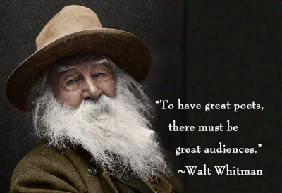
Презентація на тему: Життя і творчість Волта Вітмена
1819 - 1892рр.

Slide 2
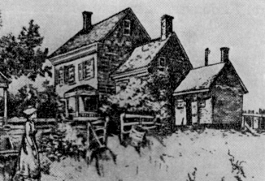
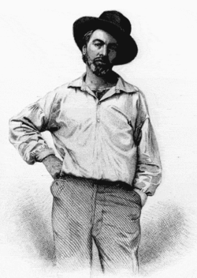
Волт Вітмен народився 31 травня 1819 року у фермерській родині у селі на
Лонг-Айленді, на пустельному пагорбистому острові.
Провів дитинство на фермі, а потім у Брукліні, куди переїхала родина, було
доброю школою. Життя простих людей— нелегке, грубе, але щедре і
непідробне в його людяності й силі —він пізнав рано і полюбив назавжди.
Провчившись кілька років у бруклінській школі, Вітмен полишає її і стає учнем друкаря. У цей же чає він публікує свої перші вірші.
Будинок, у якому народився Волт Вітмен

Slide 3
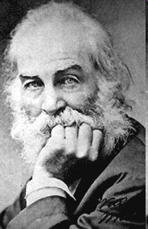
У 1855 р. сам набрав і надрукував у бруклінській друкарні збірку з дванадцяти віршів і поем - "Листя трави" (Leaves of Grass). Згодом "Листя трави" витримали за життя Уітмена ще вісім видань (останнє: 1892), кожне з яких автор доповнював новими віршами та поемами. "Листя трави" - унікальний в американській поезії твір, який можна назвати ліричним романом у віршах. Творчість Уітмена справила вплив на багатьох поетів США нашого століття. Продовжувачами його традицій були К. Сендберг і багато в чому А. Макліш, У. Лоуенфелс. Для таких поетів, як Е. А. Робінсон, X. Крейн, Р. Джеферс, У. К. Вільямс, А. Гінсберг, "Листя трави" стали точкою відправлення в їх власних шуканнях. Навіть ті поети, які заявляли про своє неприйняття творчості Уітмена - наприклад, В. Ліндсей,-не змогли пройти повз його досвіду. Уитмену належать численні публіцистичні твори, серед яких особливе місце займає памфлет "Демократичні далі" (Democratic Vistas, 1871), де він переглядає свій безмежний оптимізм і віру в "велике майбутнє" Америки, пролунали у віршах 50-60-х рр.. Уітмен-піонер сучасного вільного вірша. Його просодичні експерименти істотно вплинули на становлення техніки верлібру не тільки в американських, але і європейських поетів

Slide 4
Вітмен був самоуком. Його цікавлять давні цивілізації, світові релігії,
він часто відвідує нью-йоркський Єгипетський музей, багато читає з
історії, етнографії, засвоюючи погляд на історичний розвиток людства як
на єдиний у своїй різноманітності потік, який плине з темряви століть до
сучасності — і далі у майбутнє. Відвідує він також і лекції з астрономії. Ці знання допомагають формуванню його поетичної філософії.Вітмен вчиться бачити Всесвіт безмежним у просторі й часі, що перебуває
у загальному і безперервному русі.

Slide 5
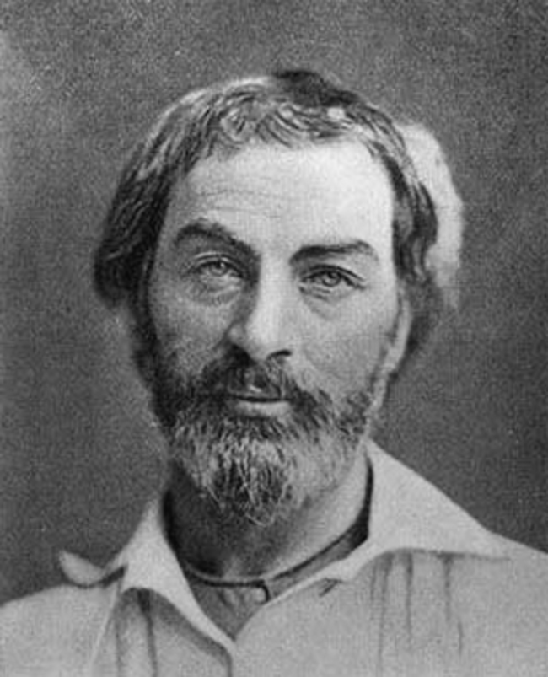
Основні твори
збірка «Листя трави»
поема «Коли бузок розквів торік у моєму дворі»
цикл віршів «Прощай, моя фантазіє!»

Slide 6
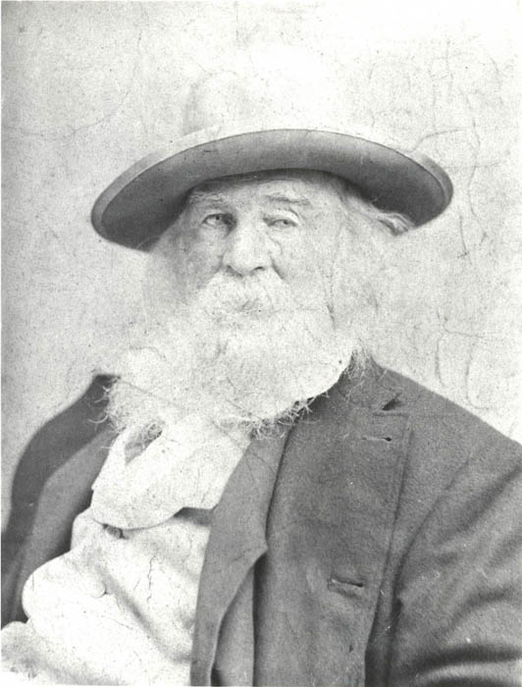
«Стиль моїх поем,— писав Вітмен,— це просто їх власний стиль».Як істинний поет він примушуєслова співати, танцювати,— робитьусе, що можуть робити люди чи стихії. Слово стає посередником між людиною, її душею і навколишнім світом. Поет зумисне поєднує різністилістичні пласти, не боячись контрастів

Slide 7
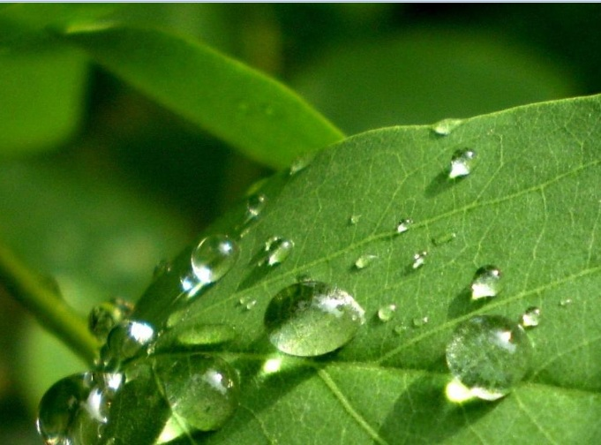
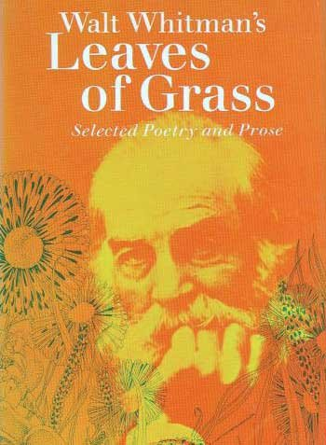
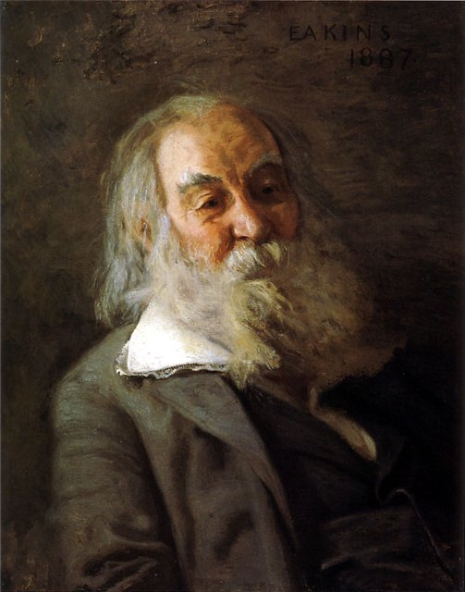
«Листя трави… - це переважно спроба виразити мою власну емоційну та особистішу природу…, спроба докладно - від початку й до кінця - відтворити Особу, людське єство (мене самого в другій половині 19 століття в Америці), і зробити це вільно, вичерпно й правдиво»- а також контрасти, повтори
1855р.-перше видання. Письменник набрав власноруч книгу і видав власним коштом. Всього 12 віршів і поем без назви. Колір обкладинки зелений. За все життя Вітмена вийшло 11 видань збірки. 1892р.12-е видання- останнє, “видання смертного ліжка” містить 400 віршів.

Slide 8
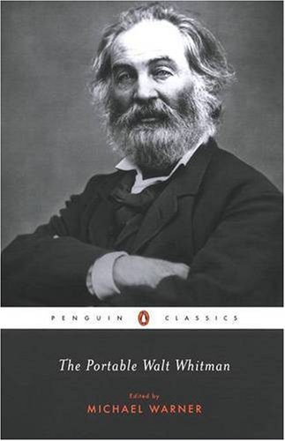
Зразки титульних сторінок американських видань

Slide 9
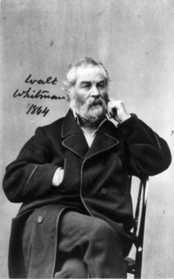
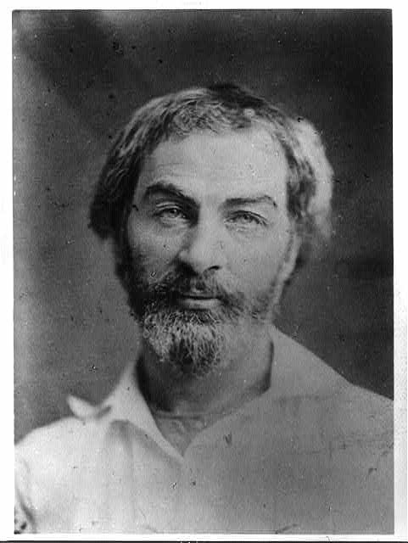
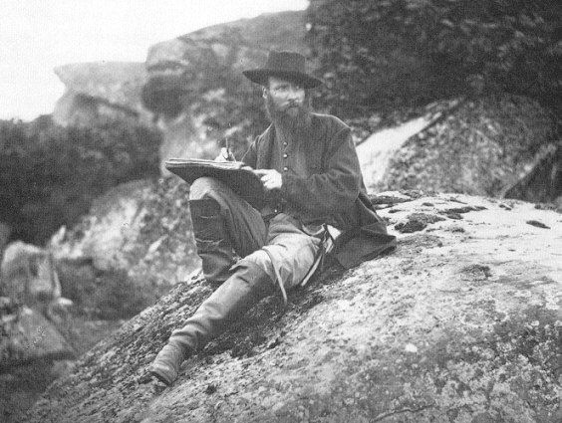
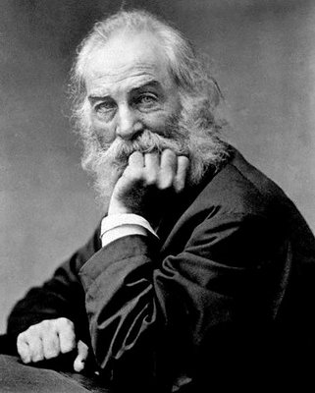
Галерея портретів поета

Slide 10
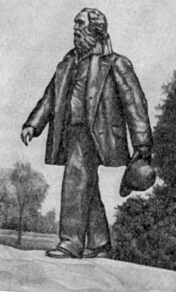
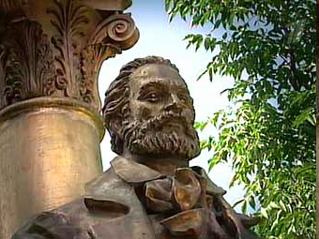
Я любив землю, сонце, тварин, я зневажав багатство. Я ділився з усіма, хто б не попросив, піклувався про калік, віддавав свій заробіток іншим. Ненавидів тиранів, спреречався, не рахуючись з Богом, терпляче ставивися до людей, не схиляв голови ні перед чим відомим чи невідомим... Хотів лише того для себе, чого для інших досягав... Волт Вітмен
Пам’ятник В. Вітмену в Москві
Пам’ятник В.Вітмену в Нью-Йорку

